Slide 1
PLANOS DE CARREIRA E PREVIDÊNCIA - REFORMAS

Slide 2
ELEMENTOS DE REFORMA NOS PLANOS
ATIVIDADES MEIO E SAÚDE
Atualização da Carreira: Classes
Atualizações pontuais nas leis de suporte
Reforma na Carreira das categorias de nível superior e os espaçamentos
Ajustes nas tabelas salariais
MAGISTÉRIO
1. Modificações em artigos pontuais e acréscimos: 7º, 10º, 40, 50-A, 76.
2. Tabela da carreira e salários: novos espaçamento

Slide 3
ATENÇÃO!
Nas atividade meio, a reforma cuida de conflitos no plano, carreira de nível superior e algumas faltas.
No magistério, a reforma cuida da reconstrução da carreira e ajustes em alguns pontos (progressão, formação stricto sensu).

Slide 4
1.ATIVIDADES MEIO E SAÚDE
CARREIRA E SALÁRIOS

Slide 7
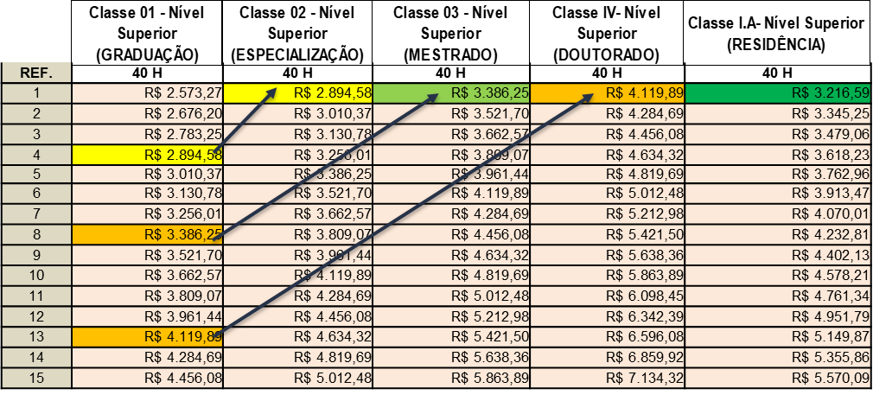
Tabelas nível Superior
Criação da carreira para o sistema

Slide 9
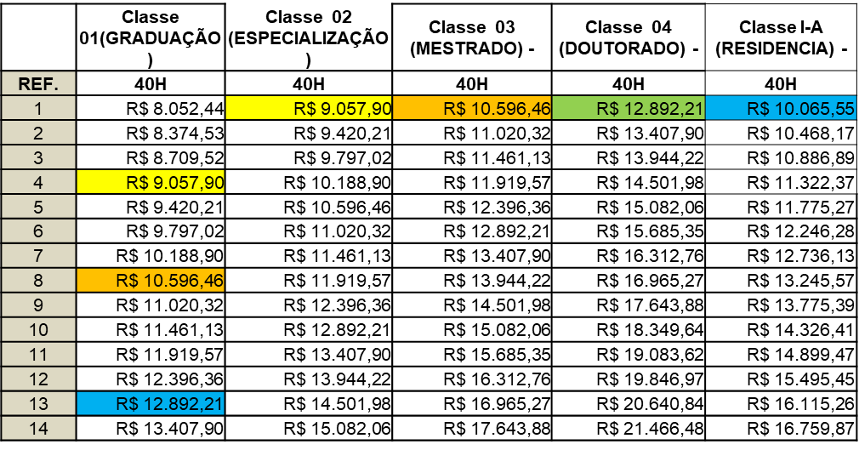
Tabelas para a classe médica

Slide 10
2. Magistério
Tabelas reconstruídas: o que era, o que seria na carreira anterior, o que propomos.

Slide 11
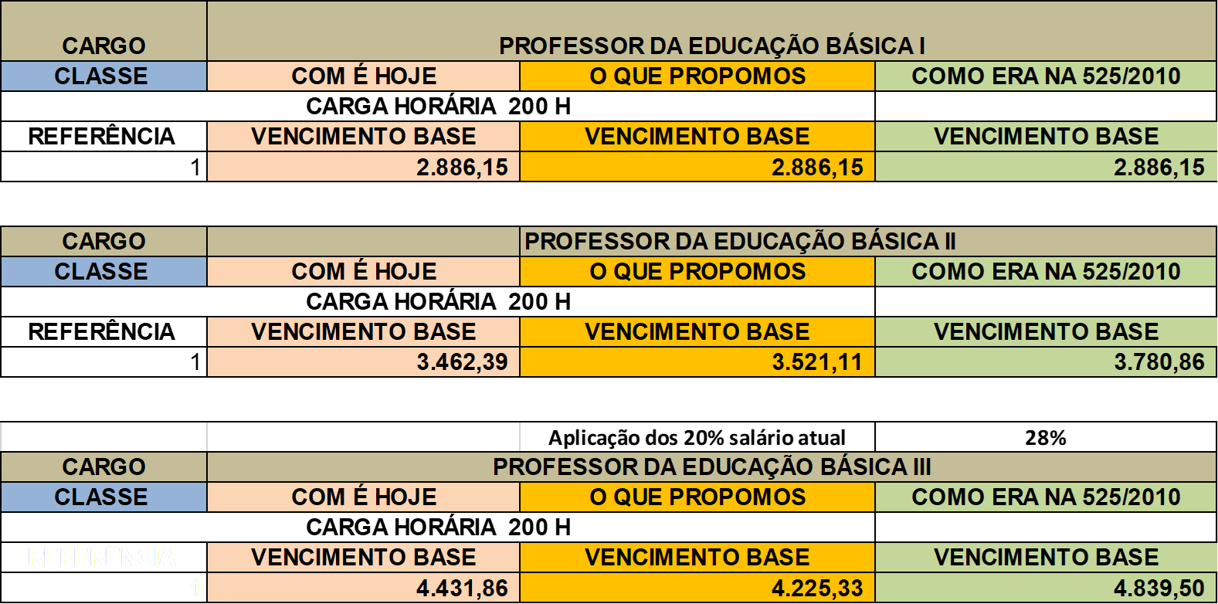

Slide 12
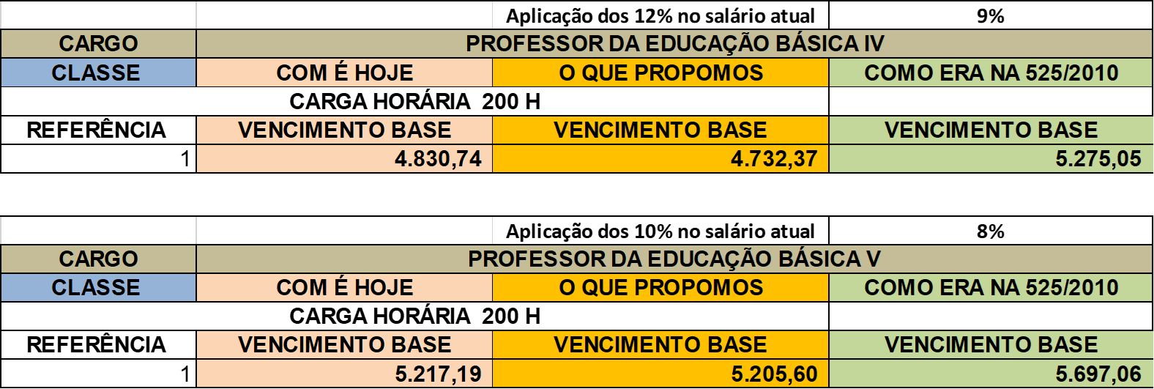
DISCUSSÃO RECONSTRUÇÃO DA CARREIRA DO MAGISTÉRIO

Slide 13
OBRIGADO!
Alguma questão?

